Slide 1
第一章
随机事件及其概率
§1.9 独立试验序列

Slide 2


§1.9 独立试验序列

Slide 3
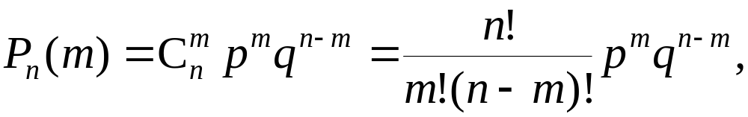



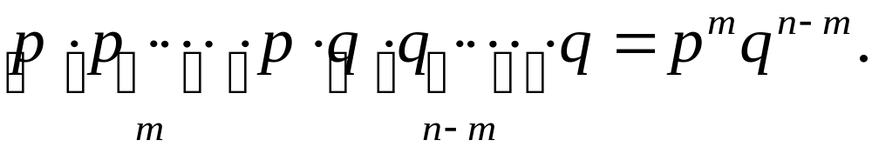
§1.9 独立试验序列
[定理]

Slide 4
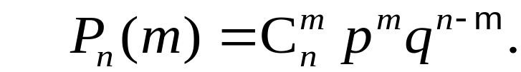
§1.9 独立试验序列

Slide 5
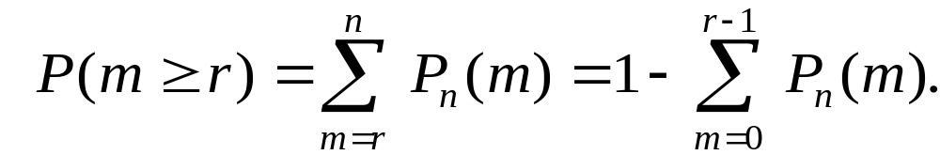


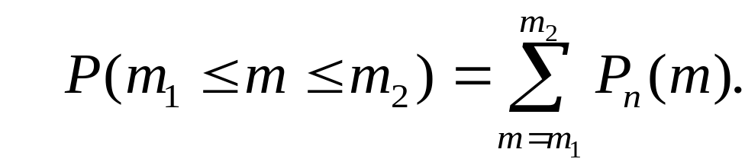
§1.9 独立试验序列
[两个常用公式]

Slide 6
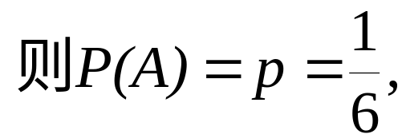

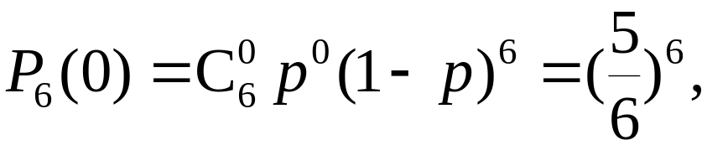

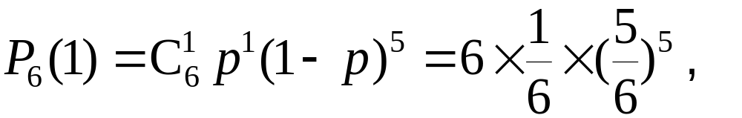
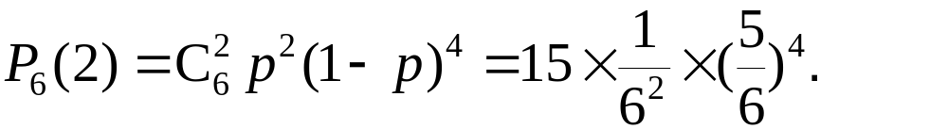
§1.9 独立试验序列
[例1]

Slide 7





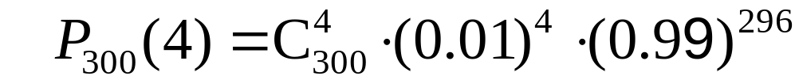

§1.9 独立试验序列
[例2]

Slide 8


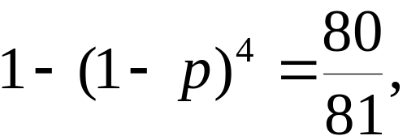

§1.9 独立试验序列
[例3]

Slide 9
§1.9 独立试验序列
小 结
1. 独立试验序列是概率论历史上最早研究的概率模型之一,由此产生了二项分布(两个最重要的离散分布之一).
2. 两个重要公式：

Slide 10
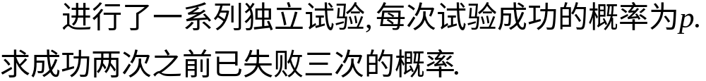
§1.9 独立试验序列
思考题

Slide 11





§1.9 独立试验序列

